Slide 1
Lezioni sul ROS
A cura dell’ing Buttolo Marco (parte 4)

Slide 2
Primo nodo ROS
Una volta preparato l’ambiente di lavoro (workspace) è necessario iniziare ad editare il nostro primo nodo scritto in Python. Per prima cosa si crea il file chiamato test.py come mostrato di seguito:
Una volta creato è possibile editarci il codice Python. Provare ad inserire il seguente codice sorgente:

Slide 3
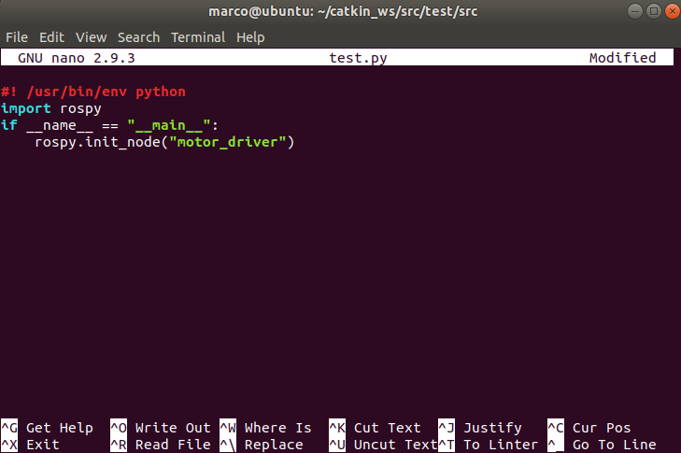
Primo nodo ROS

Slide 4
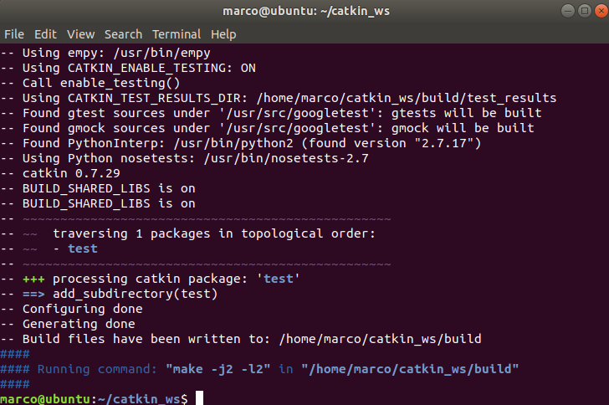
Primo nodo ROS
Una volta editato e salvato il file, tornare nella cartella padre del workspace come indicato nella figura sotto, e digitare in sequenza i comandi mostrati. Il primo comando fa riconoscere al ROS Melodic il workspace aggiornato. Il secondo comando lancia la compilazione.

Slide 5
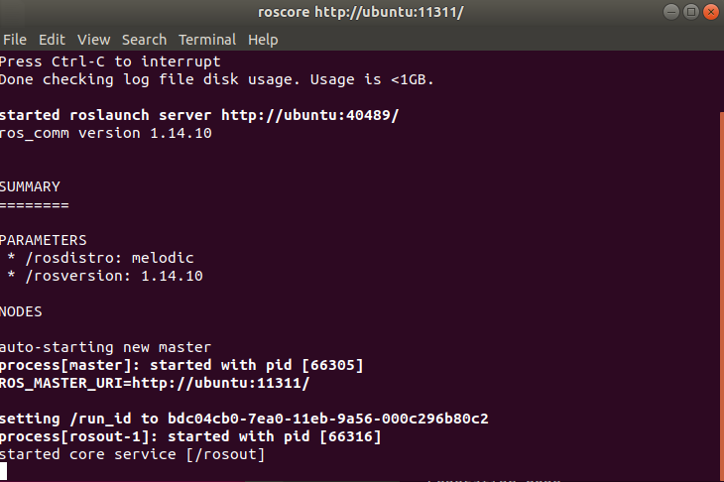
Primo nodo ROS
A questo punto, aprire un altro terminale ed eseguire il nodo master chiamato ROSCORE (digitare roscore) come mostrato di seguito:

Slide 6
Primo nodo ROS
Ora è possibile, con il comando rorun eseguire il nostro primo nodo ros.
Nella videata compare un banalissimo errore legato all’assenza di permessi di esecuzione dello script Python…poco male! Basta usare il comando chmod di Linux nel seguente modo:

Slide 7
Primo nodo ROS
Riprovando il comando rosrun, stavolta avrà successo ma non succederà niente, in quanto il nostro primo nodo ROS non fa nulla…
Rapida occhiata allo script:
#! /usr/bin/env python
import rospy
if __name__ == "__main__":
rospy.init_node("motor_driver")
La prima istruzione importa la libreria di base del ROS,
La seconda istruzione è la funzione MAIN, ossia l’entry point del programma,
Mentre la terza istruzione inizializza il nodo ROS dandogli un nome di etichetta

Slide 8
Primo nodo ROS
Nella prossima lezione creeremo un nodo ROS più complesso che fa qualcosa, ossia pubblica su topic dei messaggi

Slide 9
Contatti
Mail: mbuttolo@libero.it
Sito: www.marcobuttolo.com
Notes:
In modalità Presentazione seleziona le frecce per visitare i collegamenti.

